Slide 1
3.3 柯西积分公式
一、问题的提出
二、柯西积分公式
三、典型例题
四、小结与思考

Slide 2
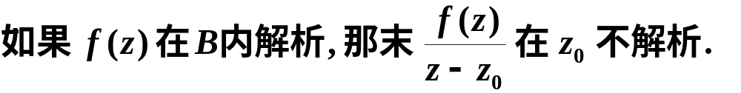


一、问题的提出
根据闭路变形原理知,
该积分值不随闭曲线 C 的变化而改变,
求这个值.

Slide 3

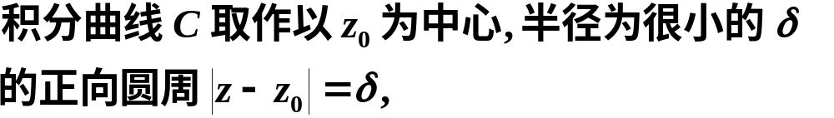

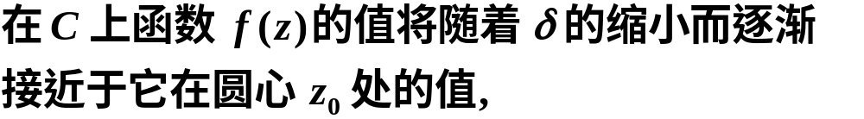
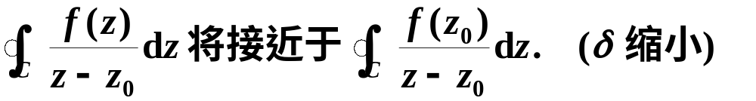
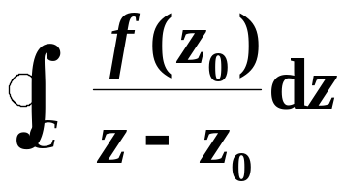
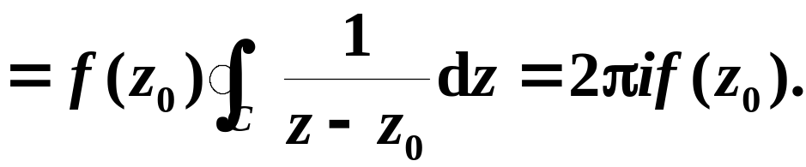

Slide 4
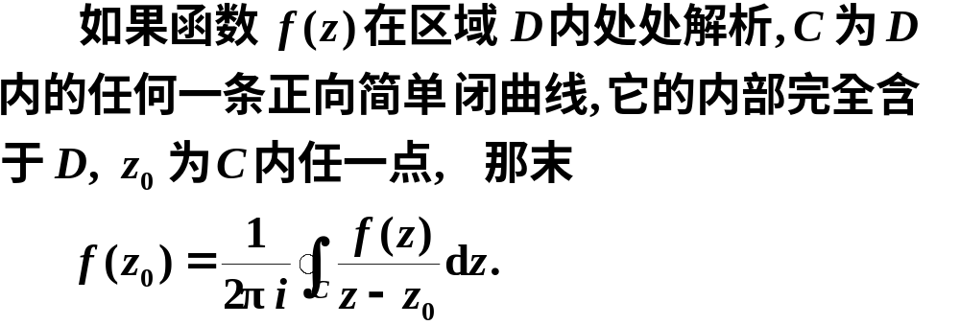






二、柯西积分公式
定理
证

Slide 5


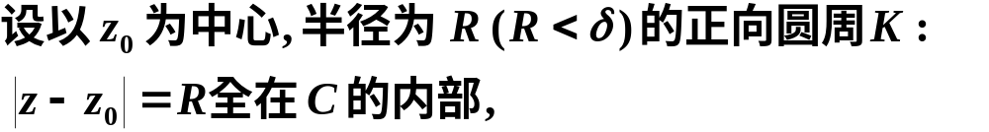
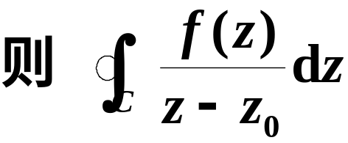
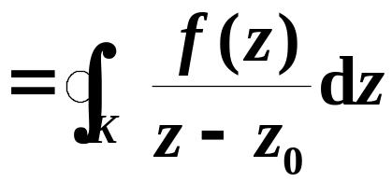
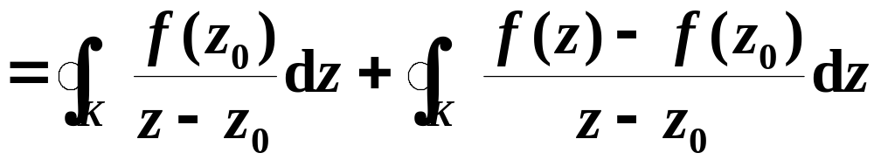
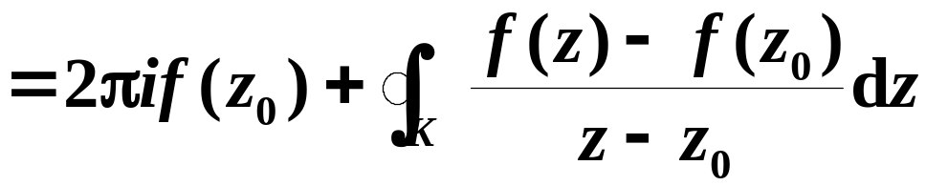

Slide 6
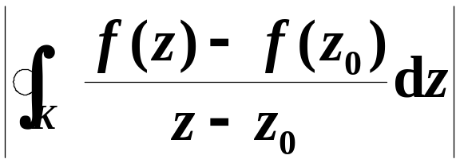
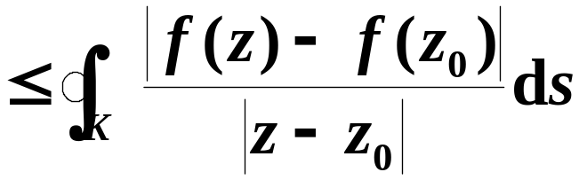
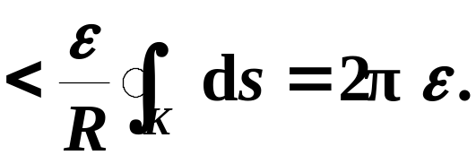
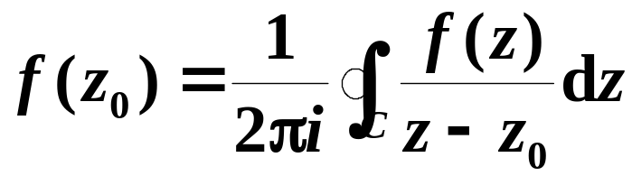
上不等式表明, 只要 R 足够小, 左端积分的模就可以任意小,
根据闭路变形原理知, 左端积分的值与 R 无关,
所以只有在对所有的 R 积分值为零时才有可能.
[证毕]
柯西积分公式
柯西介绍

Slide 7
关于柯西积分公式的说明:
(1) 把函数在C内部任一点的值用它在边界上的值表示.
(这是解析函数的又一特征)
(2) 公式不但提供了计算某些复变函数沿闭路积分的一种方法, 而且给出了解析函数的一个积分表达式.
(这是研究解析函数的有力工具)

Slide 8
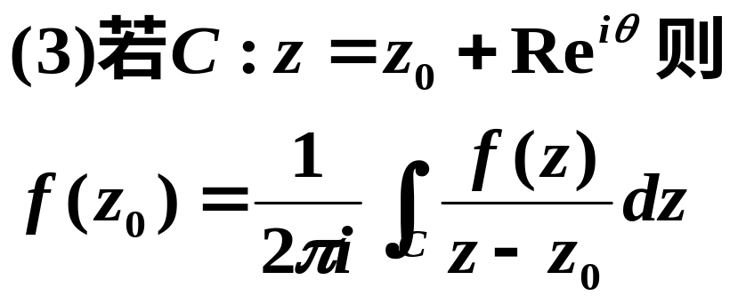
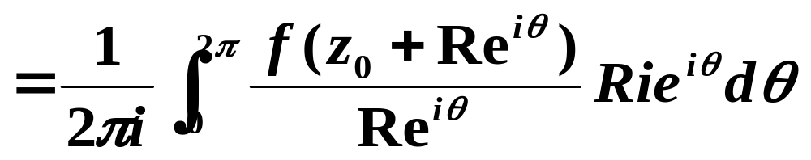
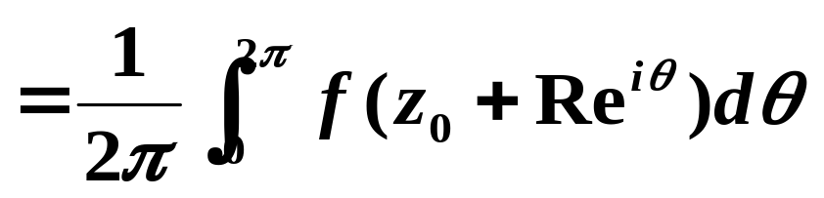
一个解析函数在圆心处的值等于它在
圆周上的平均值.

Slide 9
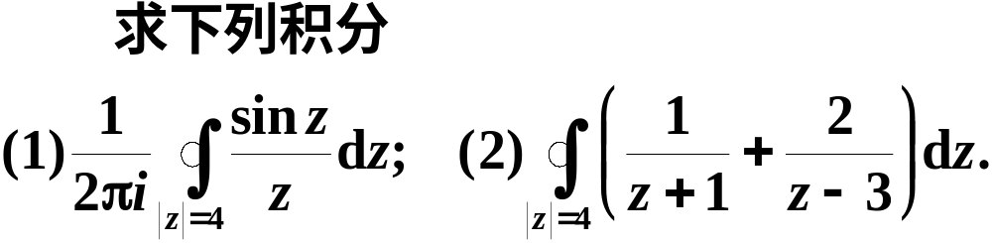
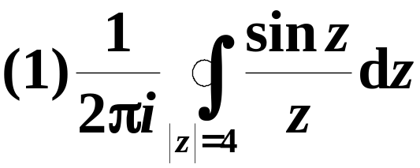

三、典型例题
例1
解

Slide 10
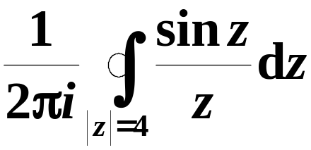
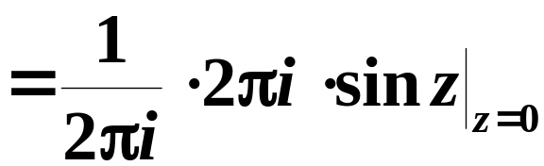

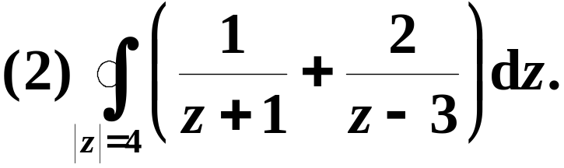
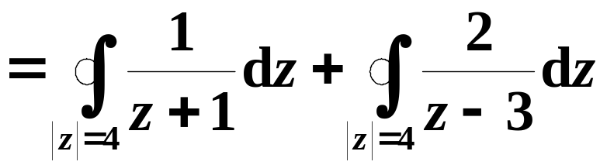


由柯西积分公式

Slide 11
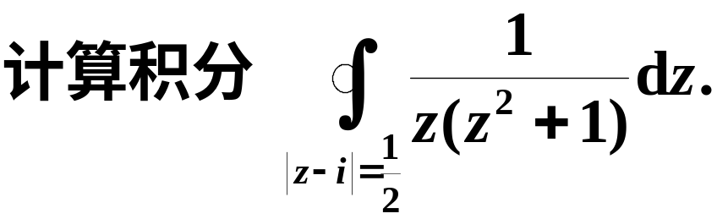
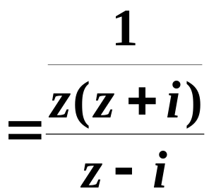

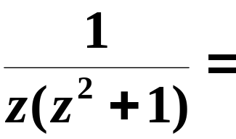
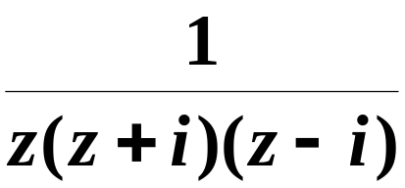


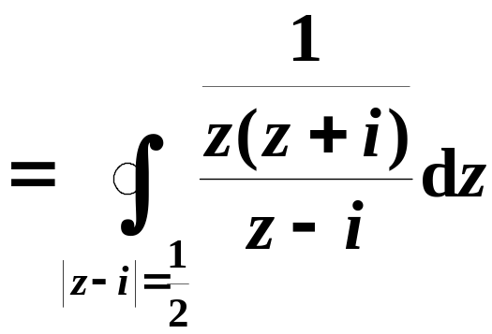
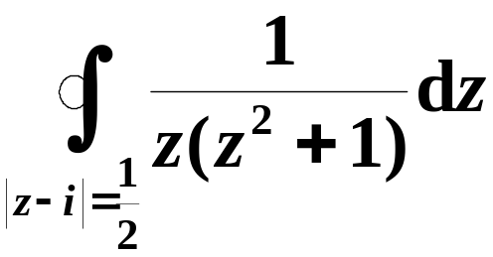
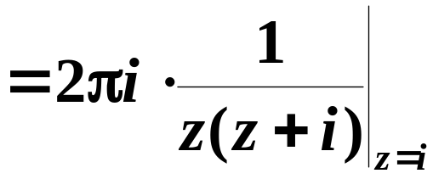
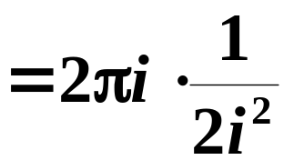

例3
解
由柯西积分公式

Slide 12
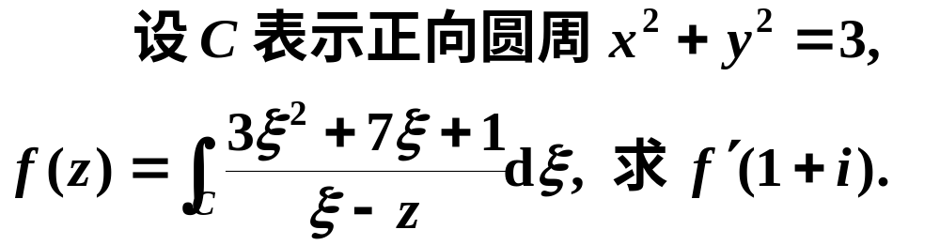

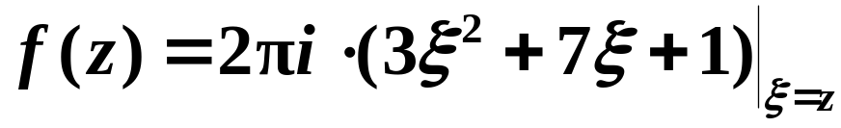



例４
解
根据柯西积分公式知,

Slide 13
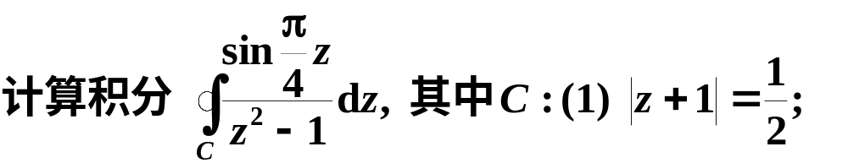
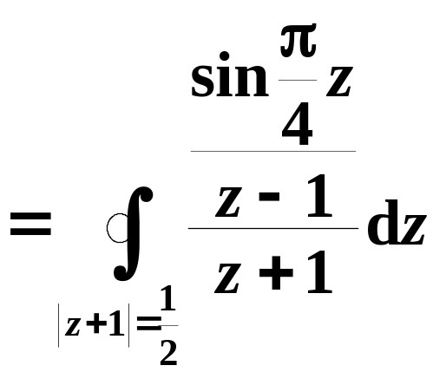
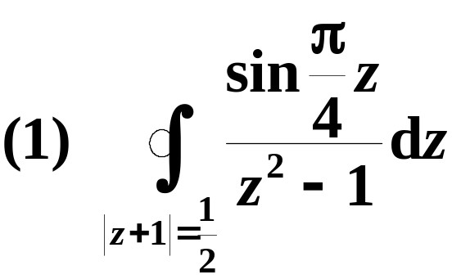
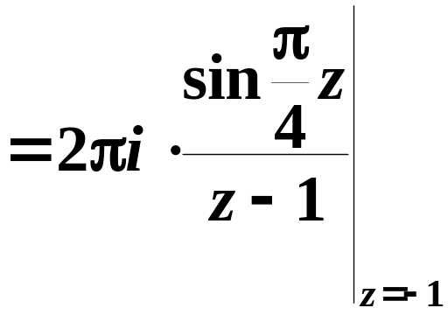
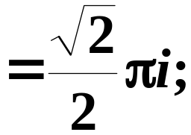
例5
解

Slide 14
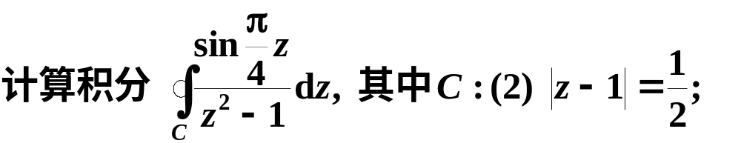
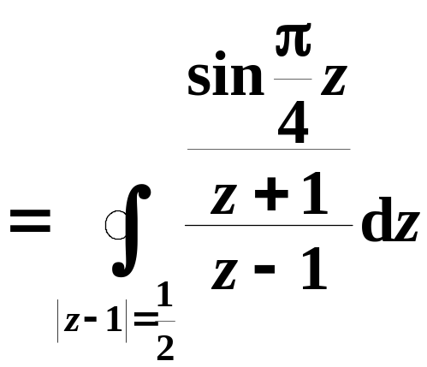

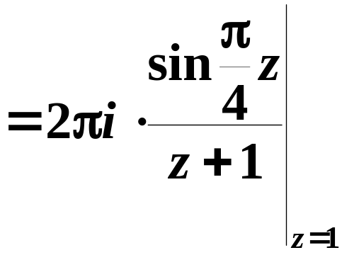
例5
解

Slide 15
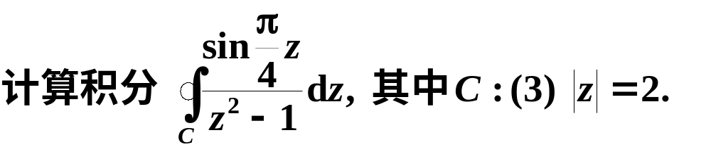
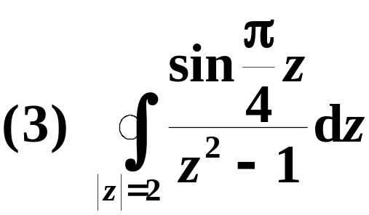
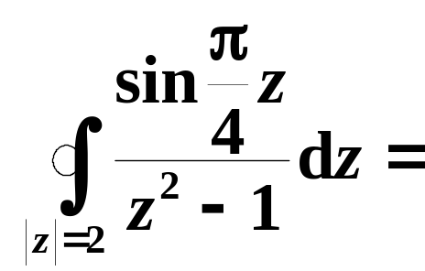
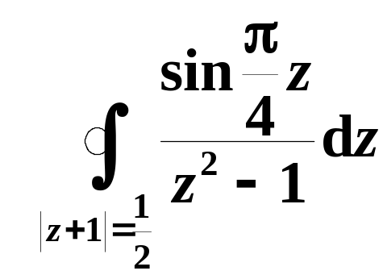
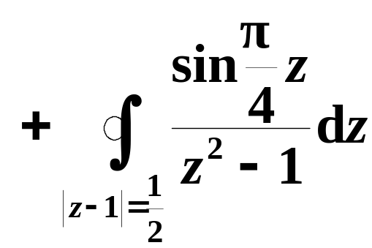
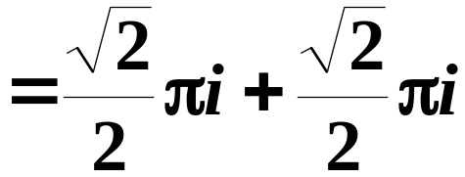

例5
解
由闭路复合定理, 得

Slide 16
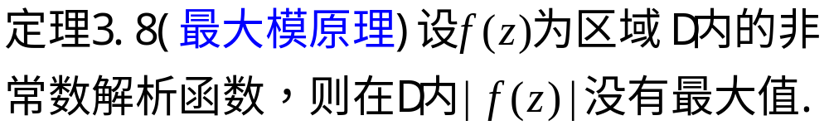



Slide 17


Slide 18


课堂练习
答案

Slide 19

四、小结与思考
柯西积分公式是复积分计算中的重要公式,
它的证明基于柯西–古萨基本定理, 它的重要性
在于: 一个解析函数在区域内部的值可以用它在
边界上的值通过积分表示, 所以它是研究解析函
数的重要工具.
柯西积分公式:

Slide 20


Slide 21

柯西资料
Augustin-Louis Cauchy
Born: 21 Aug 1789 in Paris, France
Died: 23 May 1857 in Sceaux (near Paris), France

